Slide 1


VOLGRAM
#ДОБРОВОЛЬЦЫРОССИИ
#Социальныйпроект

Slide 2

▼ЦЕЛЬ ПРОЕКТА:
создание положительного новостного «вовлекающего» контента в социальных сетях для доведения до студентов ( в том числе иностранных студентов) информации о внутри вузовских, городских, республиканских и региональных акциях и мероприятиях на русском и английском языке.

Slide 3


▼ПРОБЛЕМЫ ПРОЕКТА:
Информации в социальных настолько много, что человек теряет фокус и терпение, а внимание становится фрагментарным.
Несформировавшееся мировоззрение молодежи испытывает на себе два мощных потока позитивной и негативной информации.
Большим минусом является столкновение обучающихся с грубой и нецензурной информацией. То есть, на подсознательном уровне программируется аморальное и жестокое поведение, которое становится естественным.
Главная проблема заключается в том,что в сознании молодежи формируются фальшивые ценности, а границы совести, доброты, порядочности и чести сужаются или отходят на второй план.

Slide 4

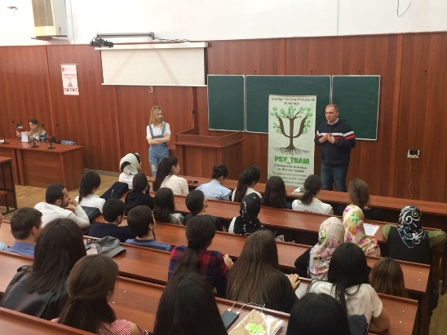
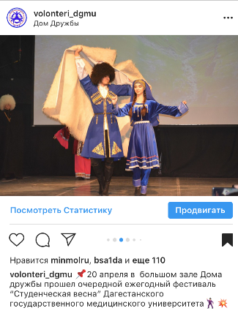
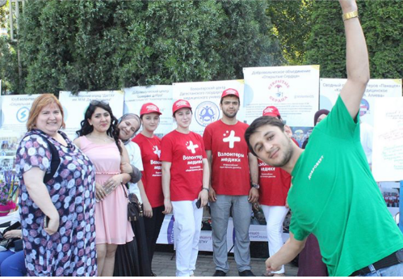

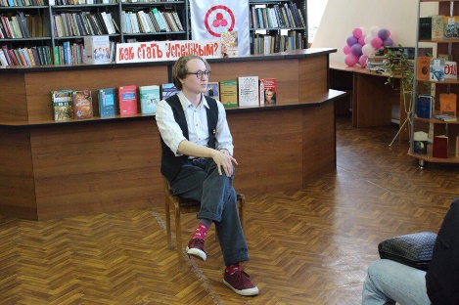
▼ПЛАН РеаЛИЗАЦИИ ПРОЕКТА:
Сми-тренинги с участием мастеров в области маркетинга в социальных сетях
Информированность о проведении внутри и вне вузовских конкурсов, благотворительных концертов, тренингов по первой помощи, курсов изучения русского языка для иностранных студентов, проведение донорских акций, походов в музеи, кинотеатры; организацию фестивалей, литературных вечеров, лекционных курсов по пропаганде здорового образа жизни, оказание социальной помощи малоимущим семьям, ветеранам и детям-сиротам.
Распространение в социальных сетях положительной и полезной информации о профессиональных и праздничных датах нашей страны.
Загрузку в социальные сети объявлений и новостей о всех изменениях в деталях учебного процесса ВУЗа.

Slide 5
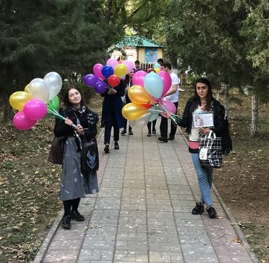
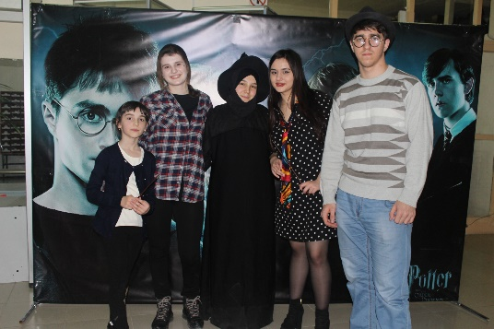
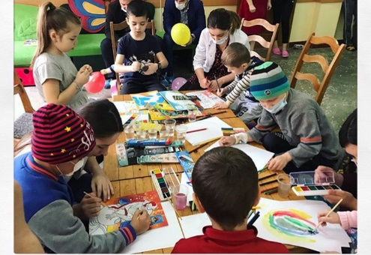
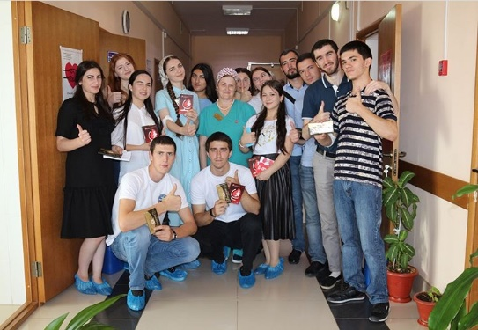
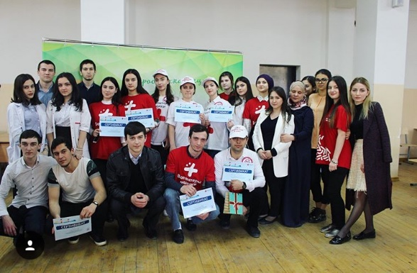
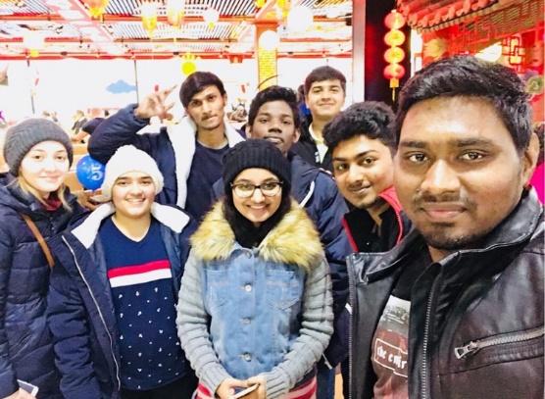
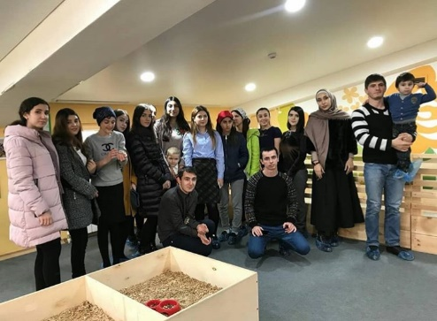
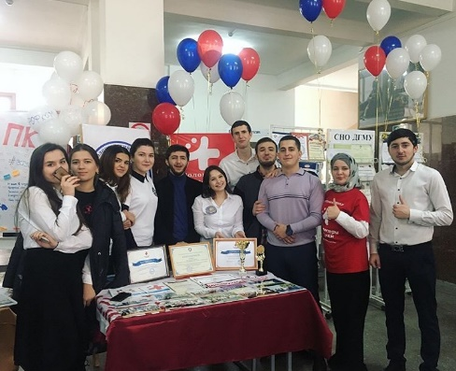
▼Идея проекта:
Основная идея проекта заключается в донесении до студентов полезной, интересной, значимой и увлекательной информации; новостей о проведении культурно-массовых, нравственно-патриотических мероприятий и спортивных конкурсов; фестивалей; литературных вечеров; донорских акций; посещение домов ветеранов; посещение домов сирот; участие в образовательных молодежных фестивалях, курсах и тренингах; посещение больниц; посещение приютов для животных; проведение благотворительных концертов, сборов; мероприятий для детей-сирот и инвалидов; пропаганда здорового образа жизни; проведение лекционных курсов в средних общеобразовательных школах, колледжах и университетах; а также непосредственная работа с иностранными студентами и изучение культуры их стран.

Slide 6
▼ЭФФЕКТ ОТ ДЕЯТЕЛЬНОСТИ ПРОЕКТА:
Каким образом хоть до какого-нибудь значимого количества людей может быть доставлена полезная информация в социальных сетях при такой скорости обновления контента и загруженности информацией?
Создание студенческой газеты и информационных афиш ,к сожалению, не дало ярких результатов для реализации проекта, так как они имеет сравнительно слабую эффективность, не смотря на свою трудоемкость в выполнение.
Проведя небольшой опрос среди студентов, мы пришли к выводу, что на афишу, находящуюся на доске объявлений в корпусе факультетов обращают внимание лишь 50%. Из них 30% процентов бегло осматривают содержание и всего лишь 20% вникают в суть. И стоит учитывать, что на мероприятие из 20% придут около 10% в зависимости от специфики мероприятия.
Таким образом, мы решили обратить большее внимание на социальные сети и возможности колоссальной сети «Интернет». Проведя опрос среди студентов, выяснили, что наиболее популярными социальными сетями являются: «Instagram» и «Вконтакте». Их используют для общения; для познания мира; для поиска новых друзей, но основная часть использует «просто так».
В целях создания положительного «вовлекающего» контента для студентов была создана информационная платформа в виде аккаунта Волонтерской организации в социальных сетях : «Instagram» и «Вконтакте», где публикуется вся информация о ВУЗе и об предстоящих мероприятиях.

Slide 7



▼РЕЗУЛЬТАТЫ ПРОЕКТА:
создание положительного новостного «вовлекающего» контента в социальных сетях, таким образом студенты извлекают от социальных сетей пользу, нежели вред.
приобщение студентов к студенческой жизни, предоставление возможности для самореализации;
информация на английском языке ведет к вовлеченности иностранных студентов к общественной деятельности, устранению языкового барьера и психологической дистанции, информированность их с культурой и традициями нашей страны, а также знакомству иностранцев со всех ВУЗов;
проект даст возможность распространения рекламной информации, что приводит к привлечению спонсорства в реализации мероприятий самого разнообразного характера, что в дальнейшем уменьшит нагрузку в финансирование мероприятий с бюджета ВУЗа, и придаст им более высокий уровень.

Slide 8
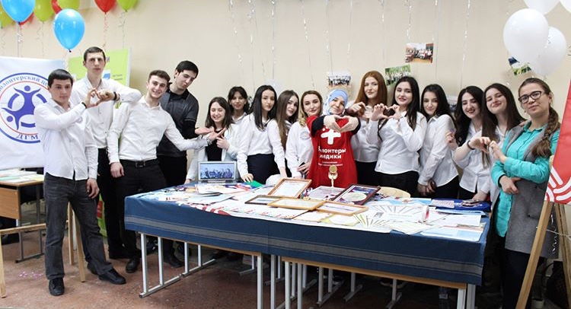
THE END!!!
#DOBROVOLCIROSSII
#PROJECTVOLGRAM
#VOLUNTEERCENTR
#DOBROVOLEC2018
#VOLGRAM
#INSTAGRAM
#GOVORIVOLUNTEER
#VKONTAKTE

